Slide 1




20XX
博客开发
创业报告
YOUR CONTENT TO PLAY HERE, OR THROUGH YOUR COPY, PASTE IN THIS BOX

Slide 2

什么是博客
YOUR CONTENT TO PLAY HERE, OR THROUGH YOUR COPY, PASTE IN THIS BOX
一、网页搭建
二、网站设计
三、网站资源内部文件构造
四、自定义域名
五、第三方技术支持
简单介绍网站开发流程及原理

Slide 3


1.网页搭建
这一部分就不细讲了，因为涉及部分
Githubpages提供网页的部署，通过Hexo等集成框架可以快速构建一些简单的静态网页
有兴趣可以看看这篇我写的文章
基于hexo搭建

Slide 4
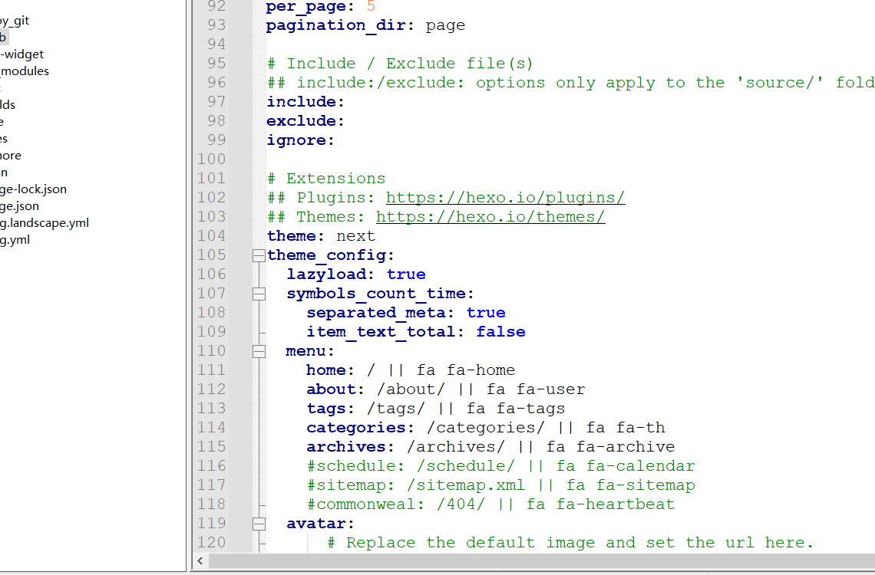
2.网站设计
（1）.Hexo初始化后会生成一系列网站文件夹
根目录config（配置文件）
里面可以修改网页title，author，theme等等基础设置，

Slide 5
2.网站设计
（2）然后是主题的选择
这里选择的是next主题，主题的config（theme_config）可以调用一些拓展功能，以及第三方组件支持，如菜单设置，文章字数统计，访客数据统计

Slide 6
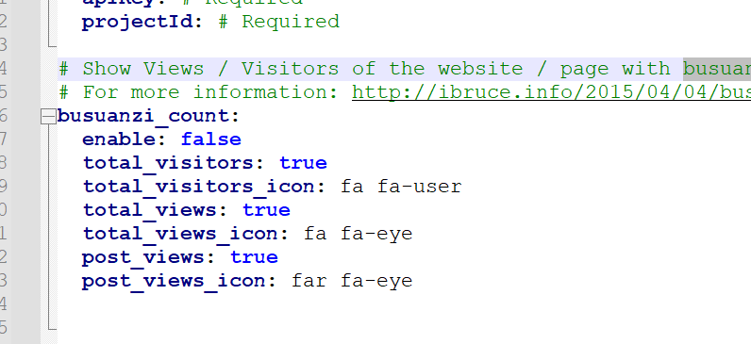
2.网站设计
（2）然后是主题的选择
这里选择的是next主题，主题的config（theme_config）可以调用一些拓展功能，以及第三方组件支持，如菜单设置，文章字数统计，访客数据统计

Slide 7
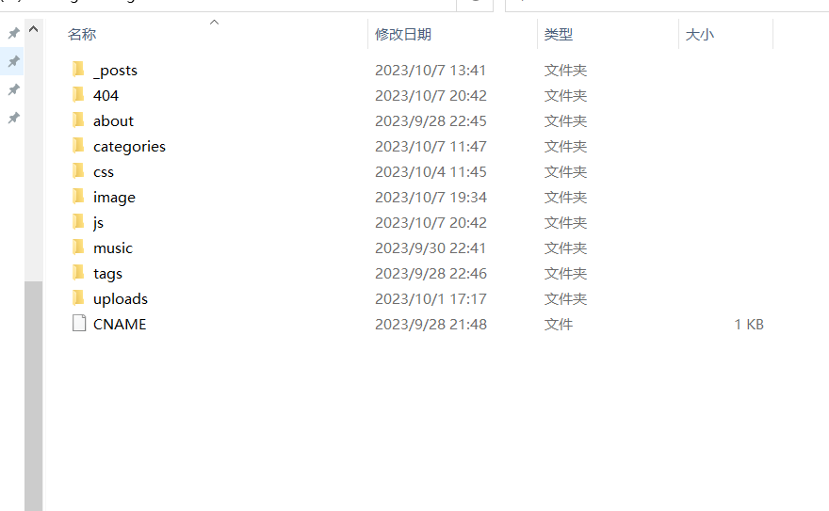
3.网站资源内部文件构造
（1）资源文件
Source文件是资源文件夹，里面存放需要调用的image，posts，pages等文件
_posts是文章存放文件夹，文件格式是Markdown，可以用hexo新建文章也可以手动新建。

Slide 8
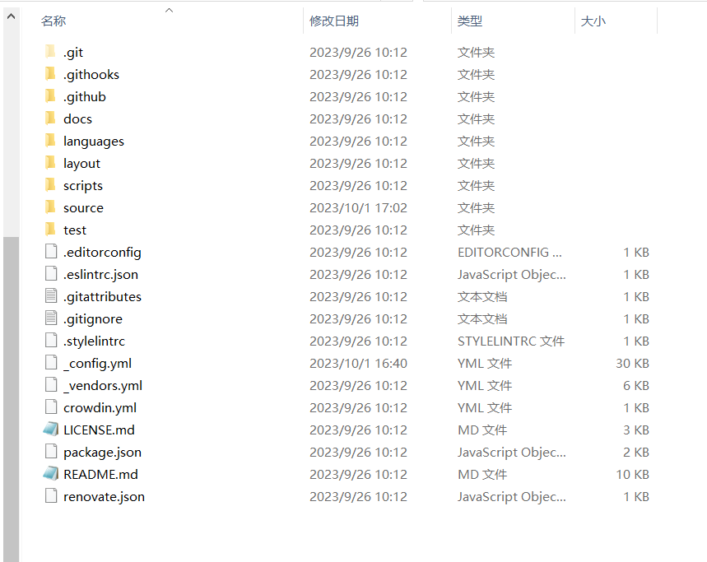
3.网站资源内部文件构造
（2）网页核心文件
因为启用了theme主题，网页主要文件在theme/next/文件夹，languages是多语言文件，layout是网页layout的资源文件夹，里面包含了主题核心文件（post,footer,sidebar,menu等）,source的js，css文件夹也包含了主题核心js，css文件。

Slide 9
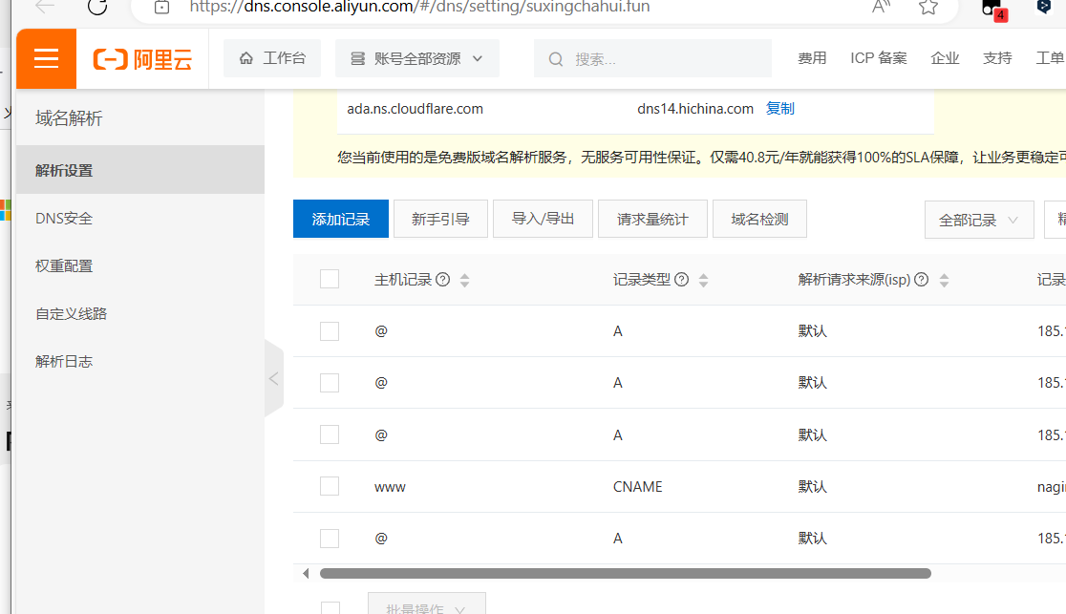
4.自定义域名
（1）域名注册购买
我用了阿里云进行域名注册，注册后进行dns解析，网页才能映射成功

Slide 10
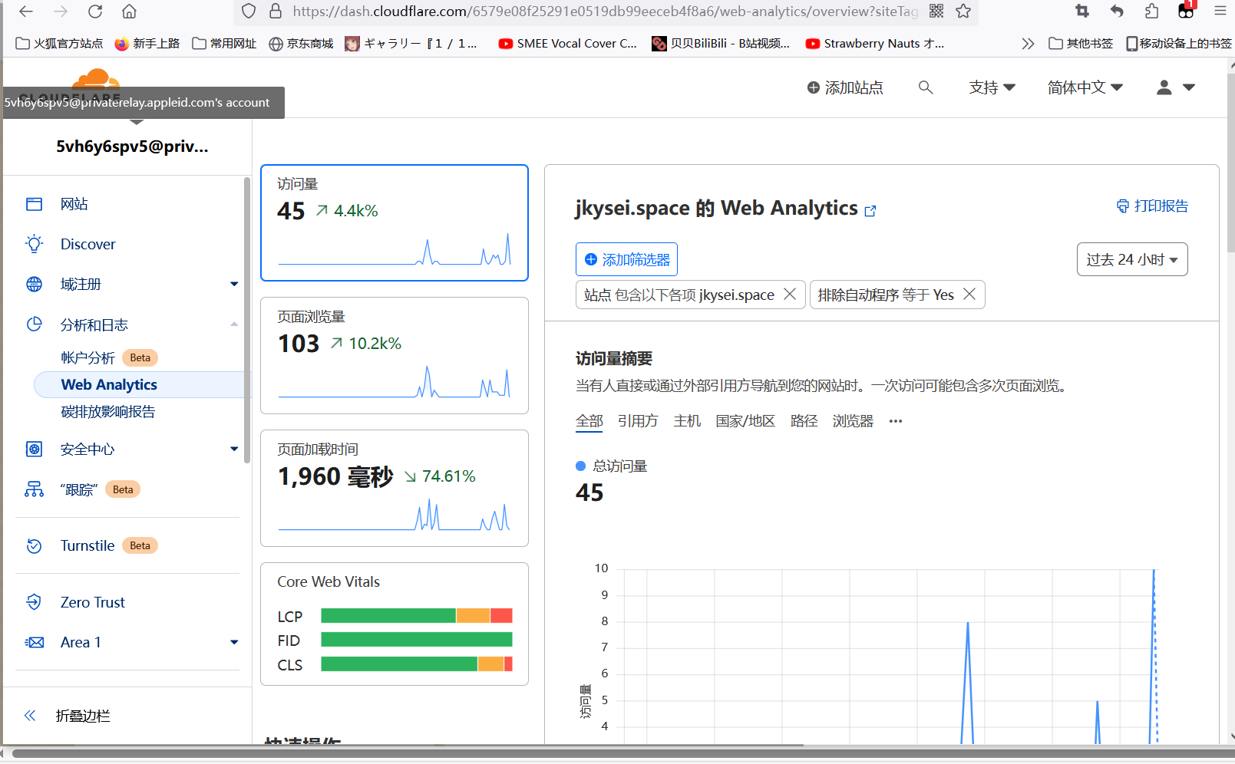
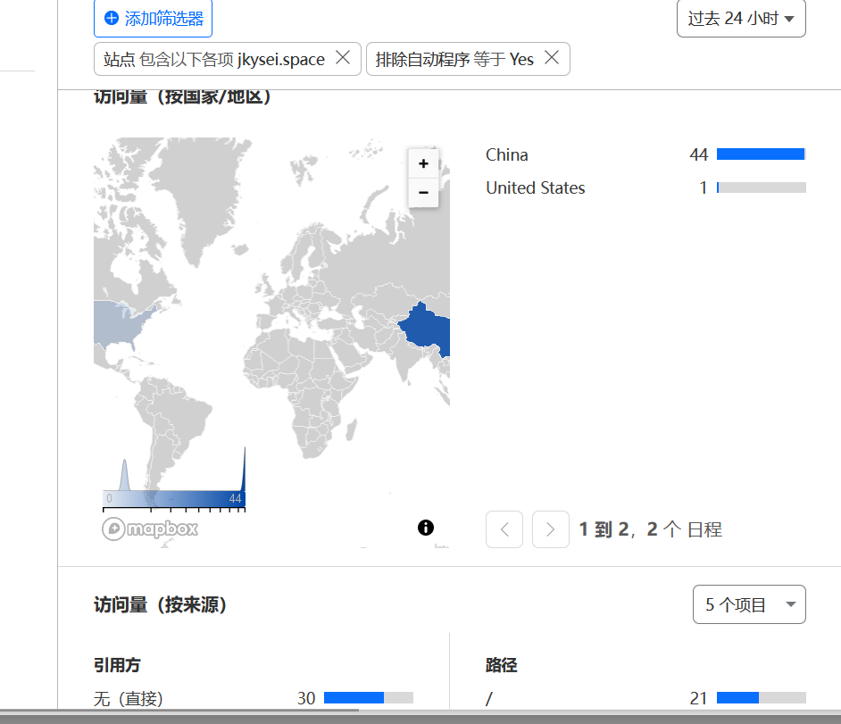
5.第三方支持
（1）CDN和Web analytics
我用了CloudFlare，CloudFlare提供了CDN支持以及Web analytics技术支持，重新配置CloudFlare的DNS，就可以得到CDN支持，也可以打开Web analytics技术支持（网站访问具体数据）

Slide 11
什么是博客
YOUR CONTENT TO PLAY HERE, OR THROUGH YOUR COPY, PASTE IN THIS BOX
一、出售广告位赚钱
二、你可以做联署营销（Affiliate Marketing）赚钱
三、销售自己的产品
四、通过博客打造自己的会员网站
五、通过博客打造自己的个人品牌
什么是博客？
英文名为Blogger，为Web Log的混成词。它的正式名称为网络日记；又音译为部落格或部落阁等，是使用特定的软件，在网络上出版、发表和张贴个人文章的人，或者是一种通常由个人管理、不定期张贴新的文章的网站。它是一种网络交流方式，是网络时代的个人“读者文摘”，它代表着新的生活、工作和学习方式。

Slide 12

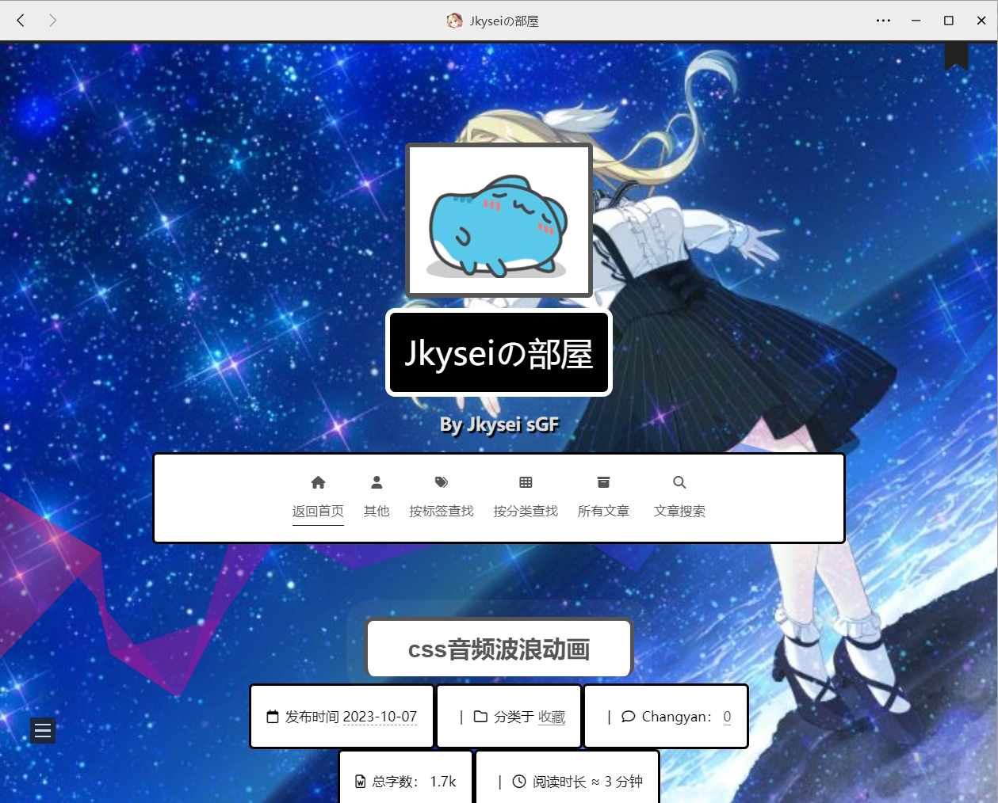



行业PPT模板http://www.1ppt.com/hangye/
主页介绍
我的域名jkysei.space
Jkyseiの部屋
YOUR CONTENT TO PLAY HERE, OR THROUGH YOUR COPY, PASTE IN THIS BOX

Slide 13

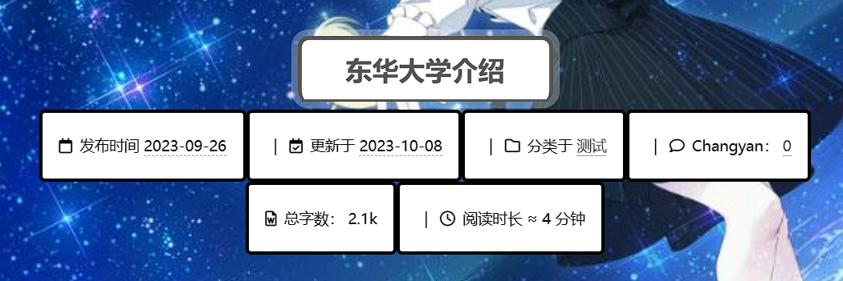
行业PPT模板http://www.1ppt.com/hangye/
功能介绍
导航搜索功能
文章信息功能
YOUR CONTENT TO PLAY HERE, OR THROUGH YOUR COPY, PASTE IN THIS BOX

Slide 14
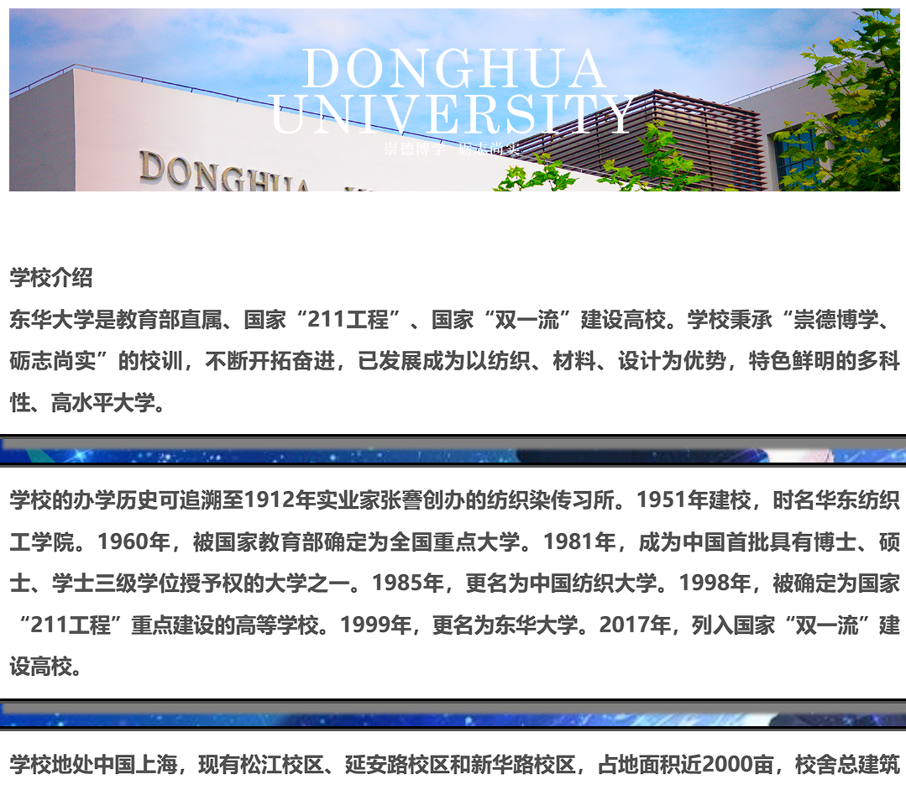
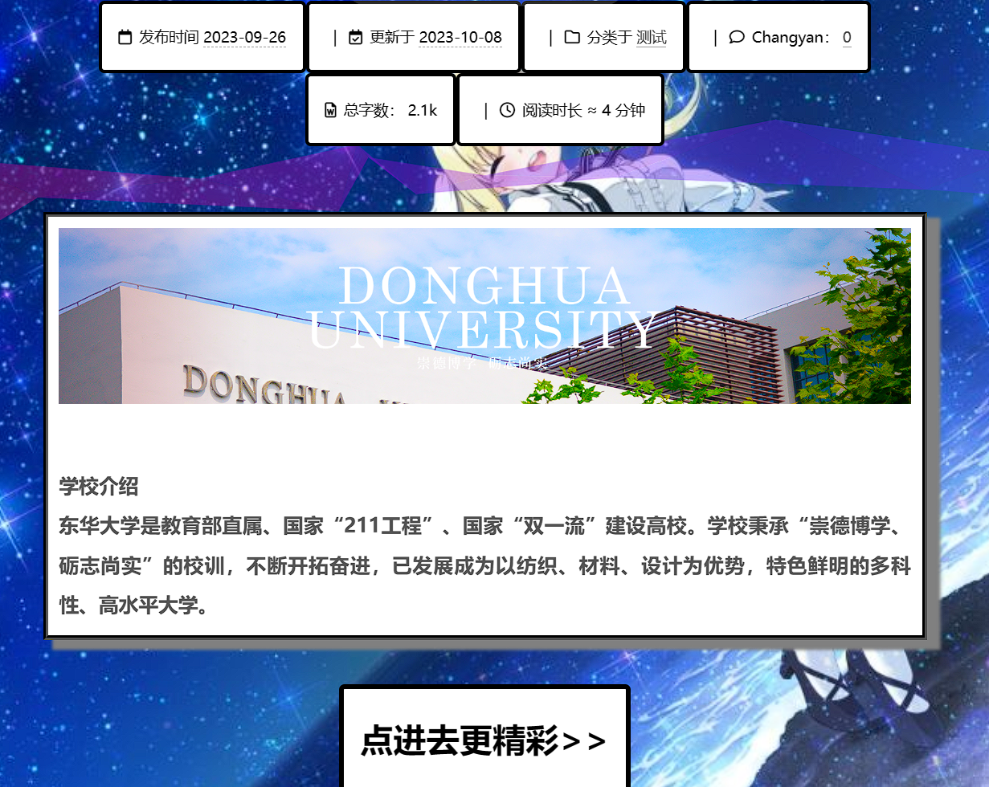
行业PPT模板http://www.1ppt.com/hangye/
功能介绍
YOUR CONTENT TO PLAY HERE, OR THROUGH YOUR COPY, PASTE IN THIS BOX

Slide 15
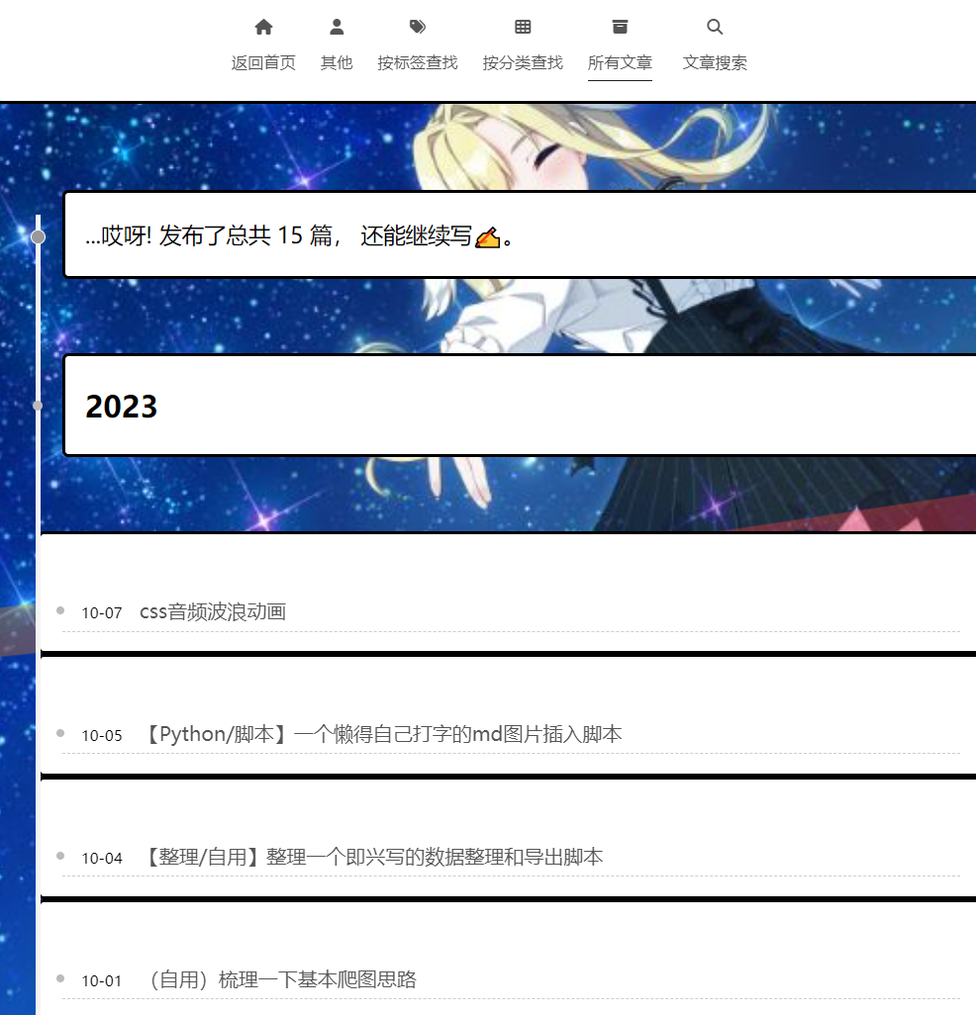
行业PPT模板http://www.1ppt.com/hangye/
功能介绍
文章分类功能
YOUR CONTENT TO PLAY HERE, OR THROUGH YOUR COPY, PASTE IN THIS BOX

Slide 16
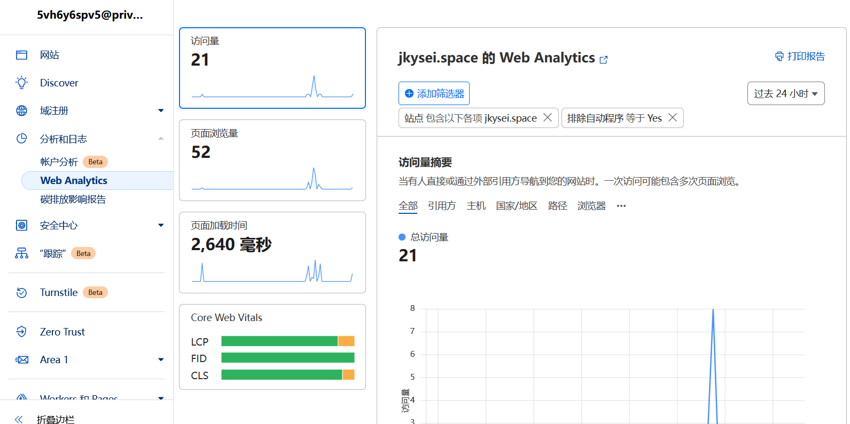
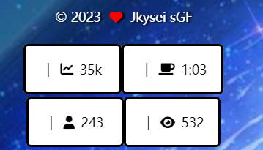
行业PPT模板http://www.1ppt.com/hangye/
功能介绍
数据统计功能
YOUR CONTENT TO PLAY HERE, OR THROUGH YOUR COPY, PASTE IN THIS BOX

Slide 17
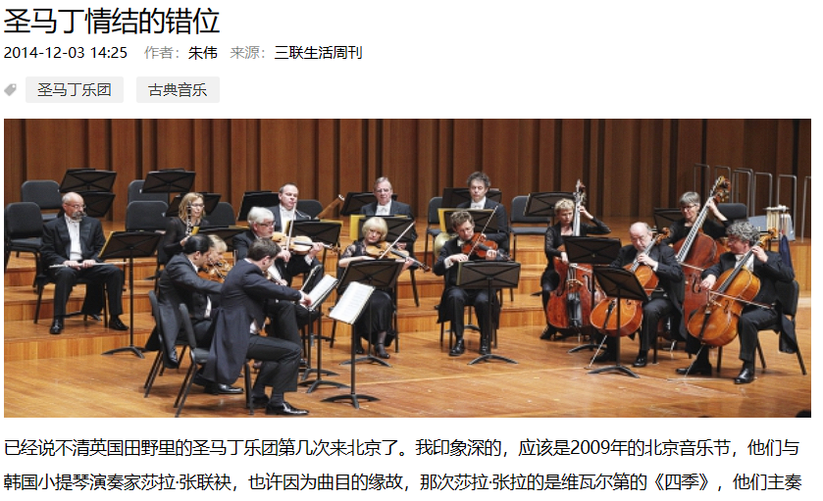
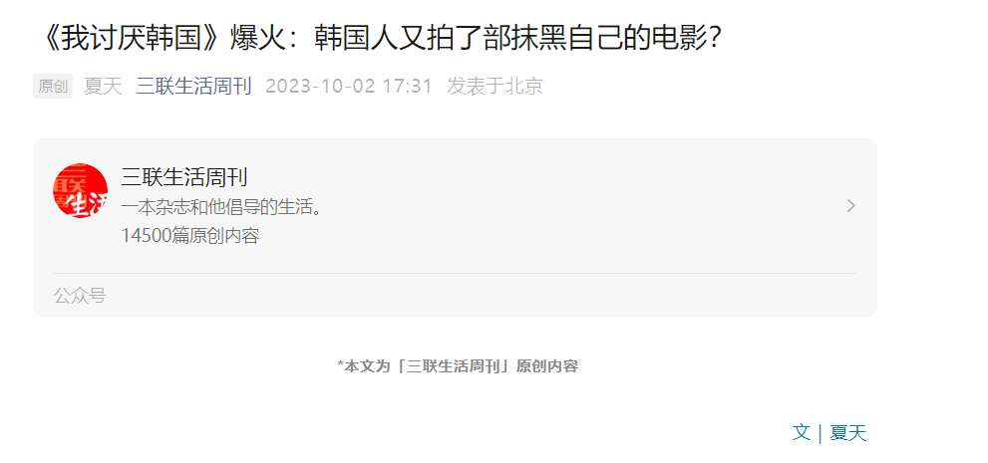
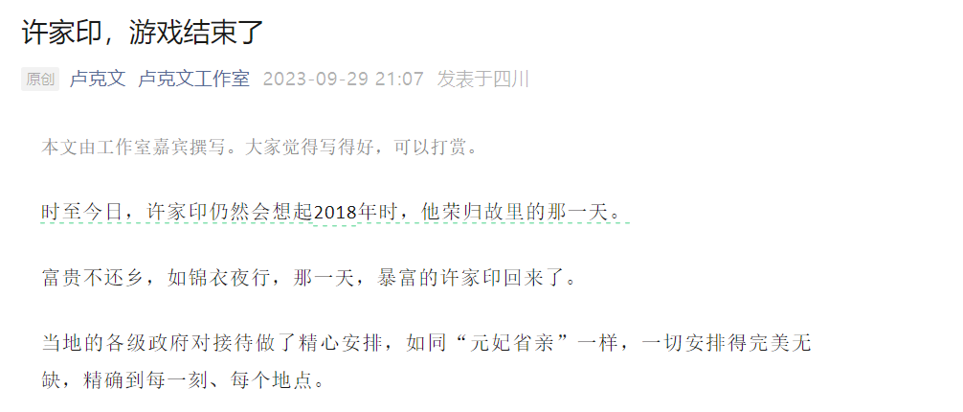
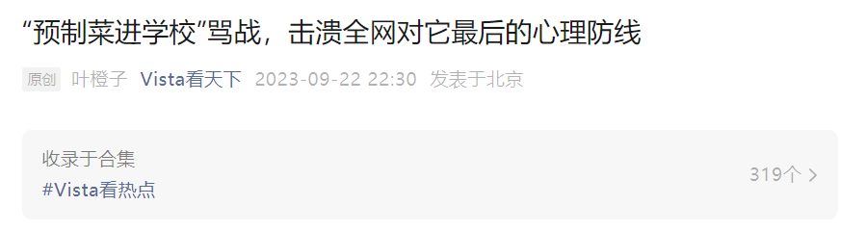
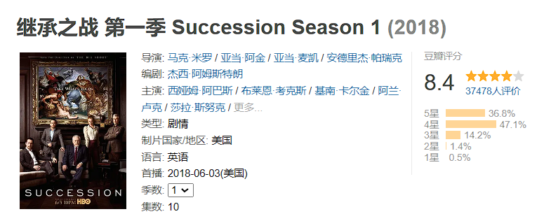

行业PPT模板http://www.1ppt.com/hangye/
功能介绍
YOUR CONTENT TO PLAY HERE, OR THROUGH YOUR COPY, PASTE IN THIS BOX

Slide 18
谢谢大家
YOUR CONTENT TO PLAY HERE, OR THROUGH YOUR COPY, PASTE IN THIS BOX

Slide 19
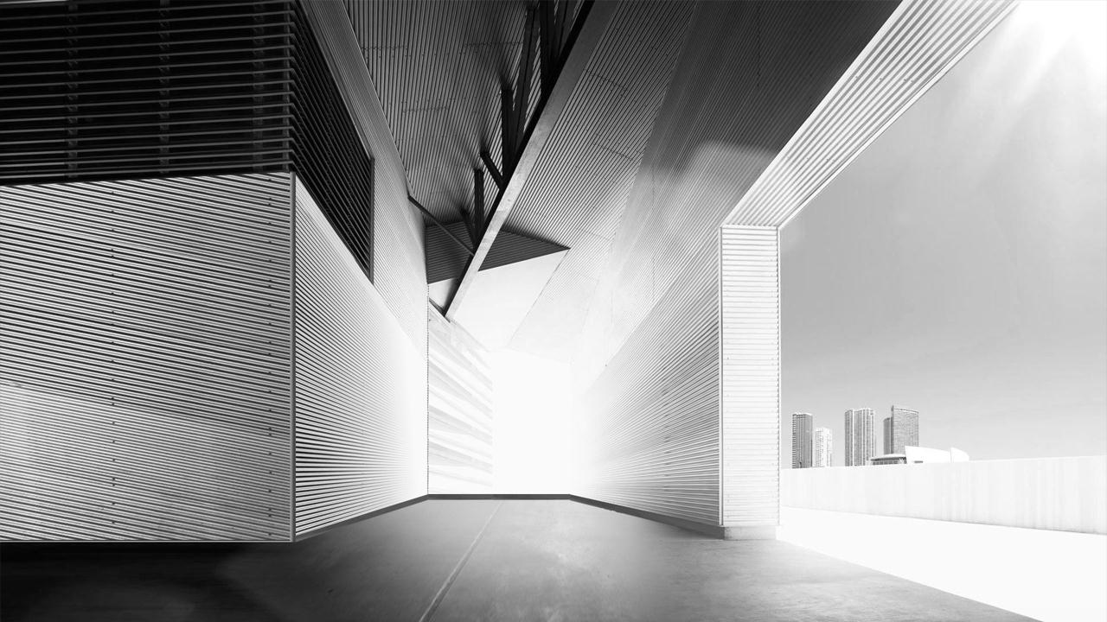
什么是博客
YOUR CONTENT TO PLAY HERE, OR THROUGH YOUR COPY, PASTE IN THIS BOX
YOUR CONTENT TO PLAY HERE, OR THROUGH YOUR COPY, PASTE IN THIS BOX
20XX
添加标题内容
您的内容打在这里，或者通过复制您的文本后，在此框中选择粘贴，并选择只保留文字。您的内容打在这里。
添加标题内容
您的内容打在这里，或者通过复制您的文本后，在此框中选择粘贴，并选择只保留文字。您的内容打在这里。
添加标题内容
您的内容打在这里，或者通过复制您的文本后，在此框中选择粘贴，并选择只保留文字。您的内容打在这里。
添加标题内容
添加标题内容
此处添加详细文本描述，建议与标题相关并符合整体语言风格，语言描述尽量简洁生动。尽量将每页幻灯片的字数控制在 200字以内，据统计每页幻灯片的最好控制在5分钟之内。尽量将每页幻灯片的字数控制在200字以内。
据统计每页此处添加详细文本描述， 此处添加详细文本描述，幻灯片的最好控制在5分钟之内。尽量将每页幻灯片的字数控制在200字以内。
您的内容打在这里，或者通过复制您的文本后，在此框中选择粘贴，并选择只保留文字。您的内容打在这里。

Slide 20
添加标题
YOUR CONTENT TO PLAY HERE, OR THROUGH YOUR COPY, PASTE IN THIS BOX
添加标题内容
添加标题内容
您的内容打在这里，或者通过复制您的文本后，在此框中选择粘贴，并选择只保留文字。您的内容打在这里。
您的内容打在这里，或者通过复制您的文本后，在此框中选择粘贴，并选择只保留文字。您的内容打在这里。
添加标题内容
添加标题内容
您的内容打在这里，或者通过复制您的文本后，在此框中选择粘贴，并选择只保留文字。您的内容打在这里。
您的内容打在这里，或者通过复制您的文本后，在此框中选择粘贴，并选择只保留文字。您的内容打在这里。

Slide 21

添加标题
YOUR CONTENT TO PLAY HERE, OR THROUGH YOUR COPY, PASTE IN THIS BOX
Began in 1994,
此处添加详细文简洁本描述，建议与标题相关并符合整体语言风格描述尽量简洁简洁简洁简洁生动。尽量将每字数控制在200字以内，据统计每页幻灯片的最好控制在5分钟之内。尽量将每页幻灯片的字数控制在。
尽量将每字数控制在200字以内，据统计每页幻灯片的最好控制在5分钟之内，据统计每页幻灯片的最好控制在5分钟之内。尽量将控制控制控制控制每页幻灯片的字数控制在。
尽量将每字数控制在200字以内，据统计每页幻灯片的最好控制在5分钟之内。尽量将每页幻灯片的字数控制在。
添加标题内容
此处添加详细文本描述，建议与标题相关并符合整体语言风格，语言描述尽量简洁生动。尽量将每页幻灯片的字数控制在 200字以内，据统计每页幻灯片的最好控制在5分钟之内。尽量将每页幻灯片的字数控制在200字以内。

Slide 22


添加标题
Introduction Of Atmospheric
Business Plan Startup Plan PPT Template,
添加标题
添加标题
您的内容打在这里，或者通过复制您的文本后或者通过复制您的文本后，在此框中选择粘贴，并选择只保留文字。
添加标题
您的内容打在这里，或者通过复制您的文本后或者通过复制您的文本后，在此框中选择粘贴，并选择只保留文字。
您的内容打在这里，或者通过复制您的文本后或者通过复制您的文本后，在此框中选择粘贴，并选择只保留文字。
添加标题
您的内容打在这里，或者通过复制您的文本后或者通过复制您的文本后，在此框中选择粘贴，并选择只保留文字。
添加标题
添加标题
您的内容打在这里，或者通过复制您的文本后或者通过复制您的文本后，在此框中选择粘贴，并选择只保留文字。
您的内容打在这里，或者通过复制您的文本后或者通过复制您的文本后，在此框中选择粘贴，并选择只保留文字。

Slide 23

添加标题
Introduction Of Atmospheric
Business Plan Startup Plan PPT Template,
添加标题内容
此处添加详细文本描述，建议与标题相关并符合整体语言风格，语言描述尽量简洁生动。尽量将每页幻灯片的字数控制在 200字以内，据统计每页幻灯片的最好控制在5分钟之内。尽量将每页幻灯片的字数控制在200字以内。
据统计每页此处添加详细文本描述， 此处添加详细文本描述，幻灯片的最好控制在5分钟之内。尽量将每页幻灯片的字数控制在200字以内。
第一季度
数值
第二季度
数值
第三季度
数值
第四季度
数值

Slide 24
02
添加标题
您的内容打在这里，或者通过复制您的文本后或者通过复制您的文本后，在此框中选择粘贴，并选择只保留文字。
YOUR CONTENT TO PLAY HERE, OR THROUGH YOUR COPY, PASTE IN THIS BOX

Slide 25
添加标题
Introduction Of Atmospheric
Business Plan Startup Plan PPT Template,
添加标题内容
此处添加详细文本描述，建议与标题相关并符合整体语言风格，语言描述尽量简洁生动。尽量将每页幻灯片的字数控制在 200字以内，据统计每页幻灯片的最好控制在5分钟之内。尽量将每页幻灯片的字数控制在200字以内。
据统计每页此处添加详细文本描述， 此处添加详细文本描述，幻灯片的最好控制在5分钟之内。尽量将每页幻灯片的字数控制在200字以内。
添加标题内容
此处添加详细文本描述，建议与标题相关并符合整体语言风格，语言描述尽量简洁生动。尽量将每页幻灯片的字数控制在 200字以内，据统计每页幻灯片的最好控制在5分钟之内。尽量将每页幻灯片的字数控制在200字以内。尽量将每页幻灯片的字数控制在 200字以内，据统计每页幻灯片的最好控制在5分钟之内。尽量将每页幻灯片的字数控制在200字以内。

Slide 26
添加标题
Introduction Of Atmospheric
Business Plan Startup Plan PPT Template,
添加标题内容
此处添加详细文本描述，建议与标题相关并符合整体语言风格，语言描述尽量简洁生动。尽量将每页幻灯片的字数控制在 200字以内，据统计每页幻灯片的最好控制在5分钟之内。尽量将每页幻灯片的字数控制在200字以内。尽量将每页幻灯片的字数控制在 200字以内，据统计每页幻灯片的最好控制在5分钟之内。尽量将每页幻灯片的字数控制在200字以内。
添加标题内容
此处添加详细文本描述，建议与标题相关并符合整体语言风格，语言描述尽量简洁生动。尽量将每页幻灯片的字数控制在 200字以内，据统计每页幻灯片的最好控制在5分钟之内。尽量将每页幻灯片的字数控制在200字以内。尽量将每页幻灯片的字数控制在 200字以内，据统计每页幻灯片的最好控制在5分钟之内。尽量将每页幻灯片的字数控制在200字以内。

Slide 27


添加标题
Introduction Of Atmospheric
Business Plan Startup Plan PPT Template,
添加标题内容
此处添加详细文本描述，建议与标题相关并符合整体语言风格，语言描述尽量简洁生动。尽量将每页幻灯片的字数控制在 200字以内，据统计每页幻灯片的最好控制在5分钟之内。尽量将每页幻灯片的字数控制在200字以内。尽量将每页幻灯片的字数控制在 200字以内，据统计每页幻灯片的最好控制在5分钟之内。尽量将每页幻灯片的字数控制在此处添加详细文本描述， 此处添加详细文本描述，200字以内。

Slide 28

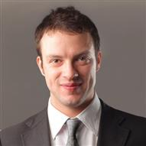
添加标题
Introduction Of Atmospheric
Business Plan Startup Plan PPT Template,
The company's team is introduced
此处添加详细文本描述，建议与标题相关并符合整体语言风格，语言描述尽量简洁生动。尽量将每页幻灯片的字数控制在 200字以内，据统计每页幻灯片的最好控制在5分钟之内。尽量将每页幻灯片的字数控制在 200字以内，据统计每页幻灯片的最好控制在5分钟之内。尽量将每页幻灯片的字数控制在 200字以内，据统计每页幻灯片的最好控制在5分钟之内。
尽量将每页幻灯片的字数控制在 200字以内，据统计每页幻灯片的最好控制在5分钟之内。尽量将每页幻灯片的字数控制在 200字以内，据统计每页幻灯片的最好控制在5分钟之内。
FIRST
WORKER
SECOND
WORKER
填入职位名称
填入职位名称
右键点击图片选择设置图片格式可直接替换图，您的容打在这里。
右键点击图片选择设置图片格式可直接替换图，您的容打在这里。

Slide 29
添加标题
Introduction Of Atmospheric
Business Plan Startup Plan PPT Template,
3%
4%
此处添加详细文本描述，建议与标题相关并符合整体语言风格，语言描述尽量简洁生动。尽量将每页幻灯片的字数控制在 200字以内，据统计每页幻灯片的最好控制在5分钟之内。尽量将每页幻灯片的字数控制在200字以内。
添加标题内容
添加标题内容
您的内容打在这里，或者通过复制您的文本后，在此框中选择粘贴，并选择只保留文字。您的内容打在这里。
您的内容打在这里，或者通过复制您的文本后，在此框中选择粘贴，并选择只保留文字。您的内容打在这里。

Slide 30


添加标题
Introduction Of Atmospheric
Business Plan Startup Plan PPT Template,
添加标题内容
添加标题内容
您的内容打在这里，或者通过复制您的文本后，在此框中选择粘贴，并选择只保留文字。您的内容打在这里。
您的内容打在这里，或者通过复制您的文本后，在此框中选择粘贴，并选择只保留文字。您的内容打在这里。
添加标题内容
添加标题内容
您的内容打在这里，或者通过复制您的文本后，在此框中选择粘贴，并选择只保留文字。您的内容打在这里。
您的内容打在这里，或者通过复制您的文本后，在此框中选择粘贴，并选择只保留文字。您的内容打在这里。

Slide 31
03
添加标题
您的内容打在这里，或者通过复制您的文本后或者通过复制您的文本后，在此框中选择粘贴，并选择只保留文字。
YOUR CONTENT TO PLAY HERE, OR THROUGH YOUR COPY, PASTE IN THIS BOX

Slide 32
添加标题
Introduction Of Atmospheric
Business Plan Startup Plan PPT Template,
60%
业务一
80%
业务二
40%
65%
业务三
70%
75%
业务四
56%
95%
计划数
实际数
此处添加详细文本描述，建议与标题相关并符合整体语言风格，语言描述尽量简洁生动。尽量将每页幻灯片的字数控制在 200字以内，据统计每页幻灯片的最好控制在5分钟之内。尽量将每页幻灯片的字数控制在 200字以内，据统计每页幻灯片的最好控制在5分钟之内。尽量将每页幻灯片的字数控制在 200字以内，据统计每页幻灯片的最好控制在5分钟之内。

Slide 33
添加标题
Introduction Of Atmospheric
Business Plan Startup Plan PPT Template,
1
添加标题内容
您的内容打在这里，或者通过复制您的文本后，在此框中选择粘贴，并选择只保留文字您的内容打在这里，或者通过复制您的文本后，在此框中选择粘贴，并选择只保留文字。。
3%
2
添加标题内容
您的内容打在这里，或者通过复制您的文本后，在此框中选择粘贴，并选择只保留文字。您的内容打在这里，或者通过复制您的文本后，在此框中选择粘贴，并选择只保留文字。
3
添加标题内容
添加标题内容
您的内容打在这里，或者通过复制您的文本后，在此框中选择粘贴，并选择只保留文字。您的内容打在这里，或者通过复制您的文本后，在此框中选择粘贴，并选择只保留文字。
您的内容打在这里，或者通过复制您的文本后，在此框中选择粘贴，并选择只保留文字。您的内容打在这里。的者通过复制您的文本后，在此框中选择粘贴，并选择只保留文字。您的内容打在这里。在此框中选择粘贴，并选择只保留文字。您的内容打在这里。
4
添加标题内容
您的内容打在这里，或者通过复制您的文本后，在此框中选择粘贴，并选择只保留文字。您的内容打在这里，或者通过复制您的文本后，在此框中选择粘贴，并选择只保留文字。

Slide 34
添加标题
Introduction Of Atmospheric
Business Plan Startup Plan PPT Template,
添加标题内容
您的内容打在这里，或者通过复制文本后，在此框中选择粘贴，并选择只保留文的内容打在这里。的者通过复制您的文本后，在此框中选择粘贴，并选择只保留文字。您内容打在这里。在此框中选择粘贴，并选择只保留文字。您的内容打在这里。
在此框中选择粘贴，并选择只保留文字。您内容打在这里。在此框中选择粘贴，并选择只保留文字。您的内容打在这里。在此框中选择粘贴，并选择只保留文字。您内容打在这里。在此框中选择粘贴，并选择只保留文字。您的内容打在这里。
在此框中选择粘贴，并选择只保留文字。您内容打在这里。在此框中选择粘贴，并选择只保留文字。您的内容打在这里。
第一季度
数值
第二季度
数值
第三季度
数值
第四季度
数值

Slide 35

添加标题
Introduction Of Atmospheric
Business Plan Startup Plan PPT Template,
添加标题内容
您的内容打在这里，或者通过复制您的文本后，在此框中选择粘贴，并选择只保留文字。您的容打容打内容打在这里。
添加标题
添加标题内容
您的内容打在这里，或者通过复制您的文本后，在此框中选择粘贴，并选择只保留文字。您的容打容打内容打在这里。
添加标题内容
您的内容打在这里，或者通过复制您的文本后，在此框中选择粘贴，并选择只保留文字。您的容打容打内容打在这里。

Slide 36
添加标题
Introduction Of Atmospheric
Business Plan Startup Plan PPT Template,
添加标题内容
添加标题内容
单击此处编辑您要的内容，建议您在展示时采用微软雅黑字体，本模版所有图形线条及其相应素材均可自由编辑、改色、替换。更多使用说明和作品请详阅模版最末的使用手册。
单击此处编辑您要的内容，建议您在展示时采用微软雅黑字体，本模版所有图形线条及其相应素材均可自由编辑、改色、替换。更多使用说明和作品请详阅模版最末的使用手册。

Slide 37
04
添加标题
您的内容打在这里，或者通过复制您的文本后或者通过复制您的文本后，在此框中选择粘贴，并选择只保留文字。
YOUR CONTENT TO PLAY HERE, OR THROUGH YOUR COPY, PASTE IN THIS BOX

Slide 38
添加标题
Introduction Of Atmospheric
Business Plan Startup Plan PPT Template,
此处添加详细文本描述，建议与标题相关并符合整体语言风格，语言描述尽量简洁生动。尽量将每页幻灯片的字数控制在 200字以内，据统计每页幻灯片的最好控制在5分钟之内。尽量将每页幻灯片的字数控制在 200字以内，据统计每页幻灯片的最好控制在5分钟之内。尽量将每页幻灯片的字数控制在 200字以内，据统计每页幻灯片的最好控制在5分钟之内。
据统计每页幻灯片的最好控制在5分钟之内。尽量将每页幻灯片的字数控制在 200字以内，据统计每页幻灯片的最好控制在5分钟之内。
添加标题内容
您的内容打在这里，或者通过复制您的文本后，在此框中选择粘贴，并选择只保留文字。您的内容打在这里。
添加标题内容
您的内容打在这里，或者通过复制您的文本后，在此框中选择粘贴，并选择只保留文字。您的内容打在这里。

Slide 39
添加标题
Introduction Of Atmospheric
Business Plan Startup Plan PPT Template,
添加标题内容
此处添加详细文本描述，建议与标题相关并符合整体语言风格，语言描述尽量简洁生动。尽量将每页幻灯片的字数字以内，据统计每页幻灯片的最好控制在5分钟之内。尽量将每页幻灯片的字数控制0字以内，据统计每页幻灯片的最好控制在5分钟之内。尽量将每页幻灯片的字数控制在 200字以内，据统计每页幻灯片的最好控制在5分钟之内。
尽量将每页幻灯片的字0字以内，据统计每页幻灯片的最好控制在5分钟之内。尽量将每页幻灯片的字数控制在 200字以内，据统计每页幻灯片的最好控制在5分钟之内。

Slide 40
添加标题
Introduction Of Atmospheric
Business Plan Startup Plan PPT Template,
添加标题内容
您的内容打在这里，或者通过复制您的文本后，在此框中选择粘贴，并选择只保留文字。您的内容打在这里。
数值
添加标题内容
您的内容打在这里，或者通过复制您的文本后，在此框中选择粘贴，并选择只保留文字。您的内容打在这里。
数值
添加标题内容
数值
您的内容打在这里，或者通过复制您的文本后，在此框中选择粘贴，并选择只保留文字。您的内容打在这里。
数值
关键字
关键字
关键字
关键字

Slide 41
添加标题
Introduction Of Atmospheric
Business Plan Startup Plan PPT Template,
添加标题
添加标题
添加标题
添加标题
您的内容打在这里，或者通过复制您的文本后或者通过复制您的文本后，在此框中选择粘贴，并选择只保留文字。
您的内容打在这里，或者通过复制您的文本后或者通过复制您的文本后，在此框中选择粘贴，并选择只保留文字。
您的内容打在这里，或者通过复制您的文本后或者通过复制您的文本后，在此框中选择粘贴，并选择只保留文字。
您的内容打在这里，或者通过复制您的文本后或者通过复制您的文本后，在此框中选择粘贴，并选择只保留文字。
此处添加详细文本描述，建议与标题相关并符合整体语言风格，语言描述尽量简洁生动。尽量将每页幻灯片的字数控制在 200字以内，据统计每页幻灯片的最好控制在 5分钟之内。此处添加详细文本描述。尽量将每页幻灯片的字数控制在 200字以内，据统计每页幻灯片的最好控制在 5分钟之内。此处添加详细文本描述。
DESIGNER

Slide 42
添加标题
Introduction Of Atmospheric
Business Plan Startup Plan PPT Template,
添加标题内容
此处添加详细文本描述，建议与标题相关并符合整体语言风格，语言描述尽量简洁生动。尽量将每页幻灯片的字数字以内，据统计每页幻灯片的最好控制在5分钟之内。尽量将每页幻灯片的字数控制0字以内，据统计每页幻灯片的最好控制在5分钟之内。尽量将每页幻灯片的字数控制在 200字以内，据统计每页幻灯片的最好控制在5分钟之内。
尽量将每页幻灯片的字0字以内，据统计每页幻灯片的最好控制在5分钟之内。尽量将每页幻灯片的字数控制在 200字以内，据统计每页幻灯片的最好控制在5分钟之内。
关键字
关键字
关键字
关键字

Slide 43
添加标题
Introduction Of Atmospheric
Business Plan Startup Plan PPT Template,
添加标题内容
您的内容打在这里，或者通过复制您的文本后，在此框中选择粘贴，并选择只保留文字。您的容打容打内容打在这里。
添加标题内容
添加标题内容
您的内容打在这里，或者通过复制您的文本后，在此框中选择粘贴，并选择只保留文字。您的容打容打内容打在这里。
此处添加详细文本描述，建议与标题相关并符合整体语言风格，语言描述尽量简洁生动。尽量将每页幻灯片的字数字以内，据统计每页幻灯片的最好控制在5分钟之内。尽量将每页幻灯片的字数控制0字以内，据统计每页幻灯片的最好控制在5分钟之内。尽量将每页幻灯片的字数控制在 200字以内，据统计每页幻灯片的最好控制在5分钟之内。
尽量将每页幻灯片的字0字以内，据统计每页幻灯片的最好控制在5分钟之内。尽量将每页幻灯片的字数控制在 200字以内，据统计每页幻灯片的最好控制在5分钟之内。
添加标题内容
您的内容打在这里，或者通过复制您的文本后，在此框中选择粘贴，并选择只保留文字。您的容打容打内容打在这里。
添加标题内容
您的内容打在这里，或者通过复制您的文本后，在此框中选择粘贴，并选择只保留文字。您的容打容打内容打在这里。

Slide 44
20XX
谢谢观看！
| 新品发布 | 商务报告 | 项目展示| 商务展示 |
YOUR CONTENT TO PLAY HERE, OR THROUGH YOUR COPY, PASTE IN THIS BOX
汇报人：第一PPT

Slide 45

可以在下列情况使用
个人学习、研究。
拷贝模板中的内容用于其它幻灯片母版中使用。
不可以在以下情况使用
任何形式的在线付费下载。
网络转载、线上线下传播。
PPT模板： www.1ppt.com/moban/ 行业PPT模板：www.1ppt.com/hangye/
节日PPT模板：www.1ppt.com/jieri/ PPT素材： www.1ppt.com/sucai/
PPT背景图片：www.1ppt.com/beijing/ PPT图表： www.1ppt.com/tubiao/
优秀PPT下载：www.1ppt.com/xiazai/ PPT教程： www.1ppt.com/powerpoint/
Word模板： www.1ppt.com/word/ Excel模板： www.1ppt.com/excel/
个人简历： www.1ppt.com/jianli/ PPT课件： www.1ppt.com/kejian/
手抄报： www.1ppt.com/shouchaobao/ 试题下载： www.1ppt.com/shiti/
教案下载： www.1ppt.com/jiaoan/ 字体下载： www.1ppt.com/ziti/

